Slide 2
OBSAH
FIVB
Historie
Organizační struktura
Činnost
Zásah na sport a společnost
Spolupráce
Finanční stránka

Slide 3
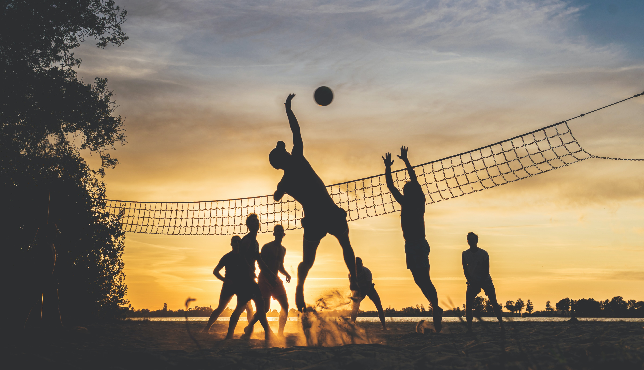
MEZINÁRODNÍ VOLEJBALOVÁ FEDERACE
Řídící orgán zodpovědný za všechny formy volejbalu na celosvětové úrovni
HLAVNÍ CÍL:
Rozvoj volejbalu jako hlavního celosvětového mediálního a zábavného sportu
Spolupráce s národními federacemi a soukromými podniky
Plánování a organizace soutěží, marketingových a rozvojových aktivit
Součást olympijského hnutí
Volejbal, beachvolejbal a snowvolejbal

Slide 4
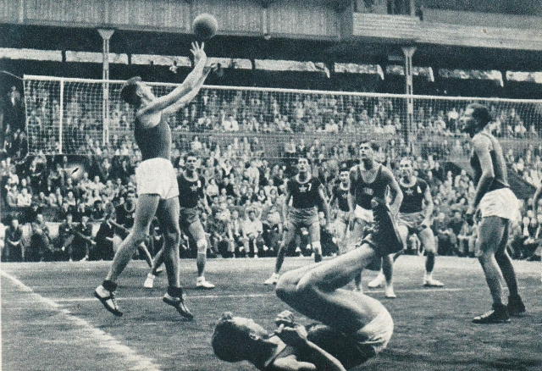

Slide 5
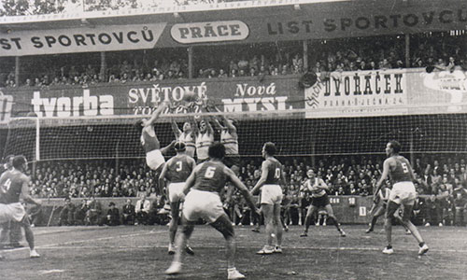

Slide 6
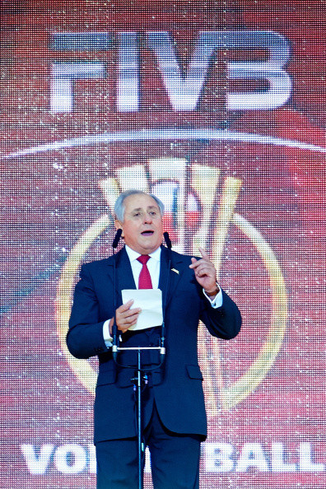
Světový kongres
Správní rada
Výkonný výbor
Členové představenstva
Komise
Rady
Soudní orgány
Disciplinární komise
Odvolávací komise
Etický panel
Tribunál
Prezident
sekretariát

Slide 7
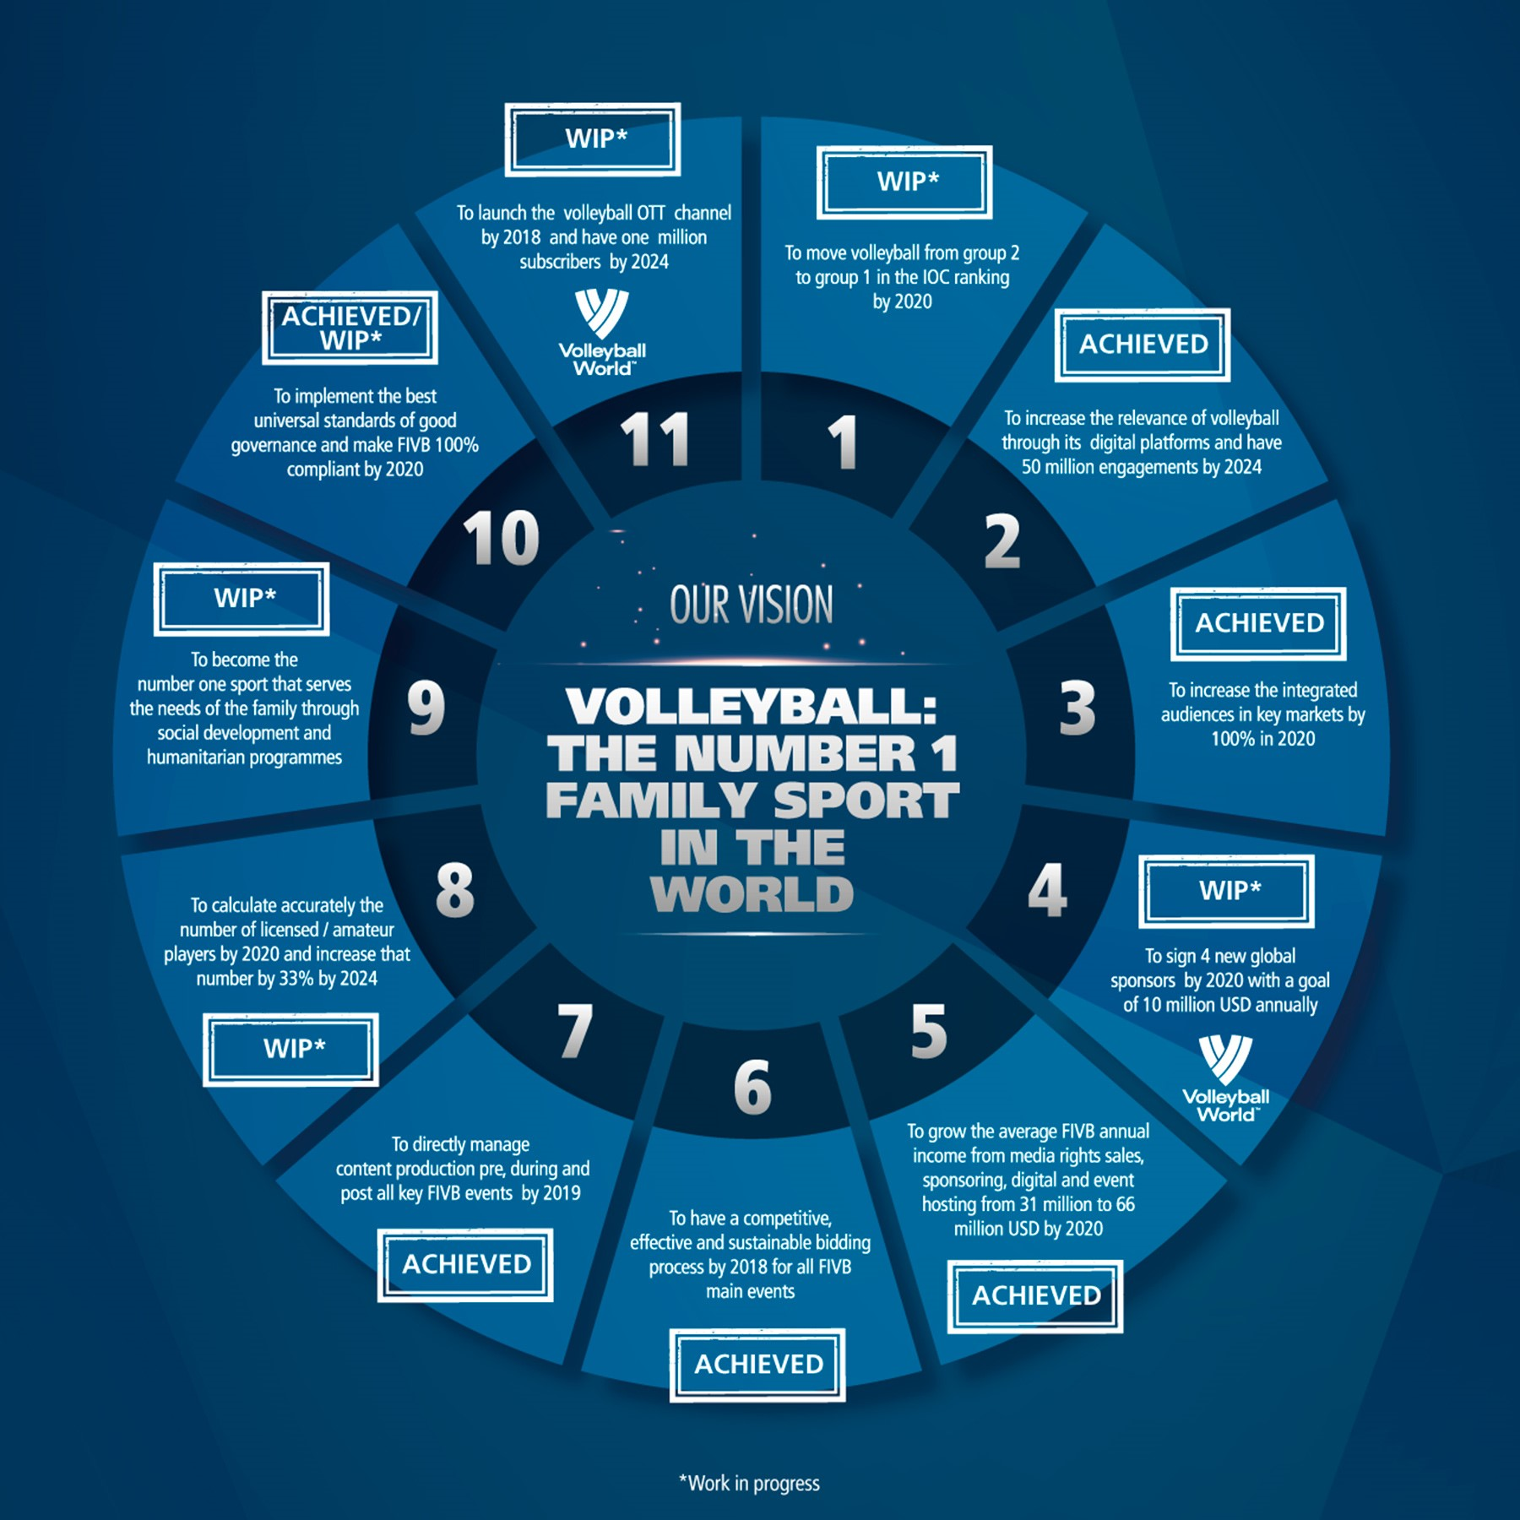
VIZE
Top 1 rodinný sport na světě
CÍLE
Achieved
WIP – Work in progress
Achieved/WIP

Slide 8
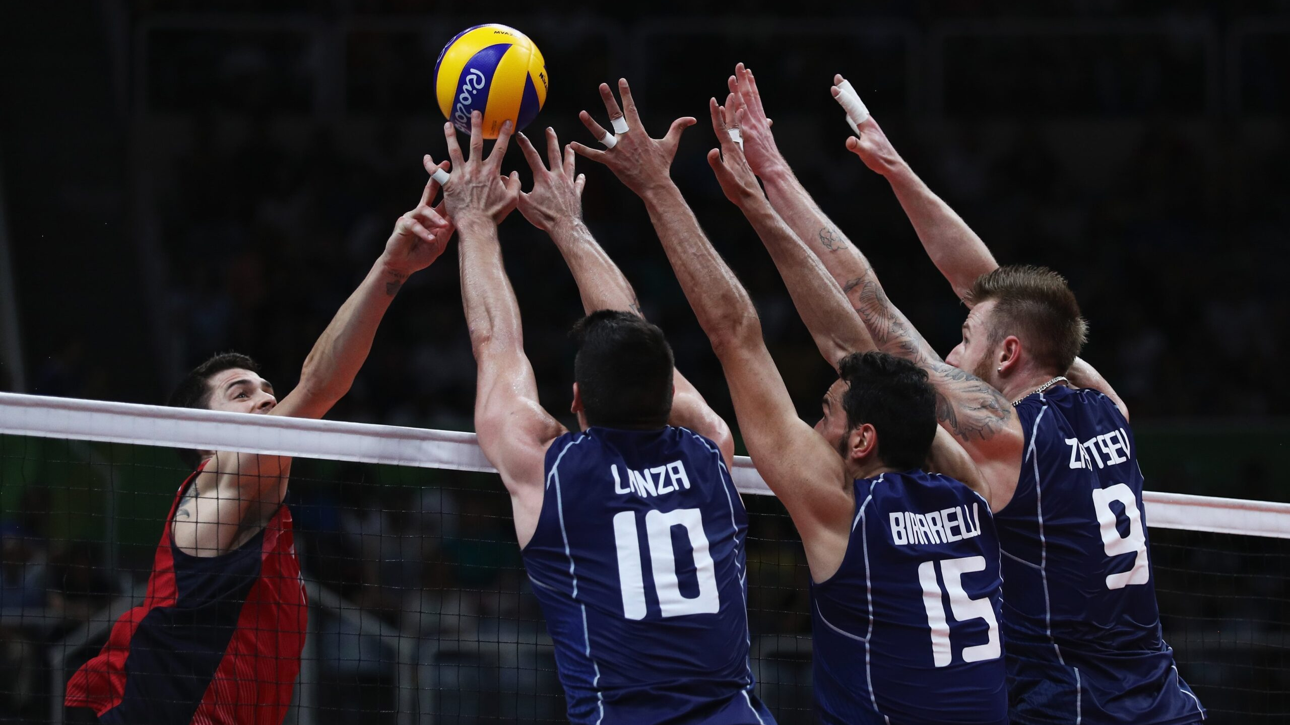
CÍLE
ACHIEVED
- „Zvýšit význam volejbalu prostřednictvím digitálních platforem a do roku 2024 dosáhnout 50 milionů zapojení“
- „Do roku 2020 zvýšit průměrný roční příjem FIVB z prodeje mediálních práv, sponzoringu, digitálních služeb a pořádání akcí z 31 milionů na 66 milionů USD."
WORK IN PROGRESS
- „Posunout volejbal ze skupiny 2 do skupiny 1 v rámci MOV žebříčku.”
- „Do roku 2024 zvýšit počet licencovaných/amatérských hráčů o 33 %.“
WIP/ACHIEVED
- „Zavést univerzální standardy řádné správy a do roku 2020 zajistit, aby FIVB splňovala požadavky na 100 %.“

Slide 9
Hlavní činnost
Plánování a organizování volejbalových akcí
Definování kvalifikačních postupů
Definování soutěžního vzorce (sestava, místo konání, hostitelé)
Otázky dopingu
Regulace přestupů
Změna národnosti
Určování pohlaví
Světový žebříček
Vedení více než 500 milionů hráčů a 33 milionů licencovaných sportovců

Slide 10
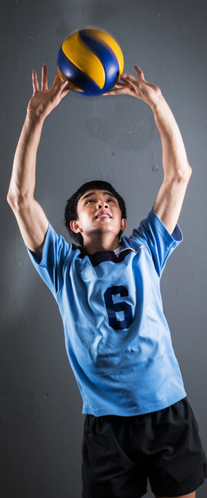
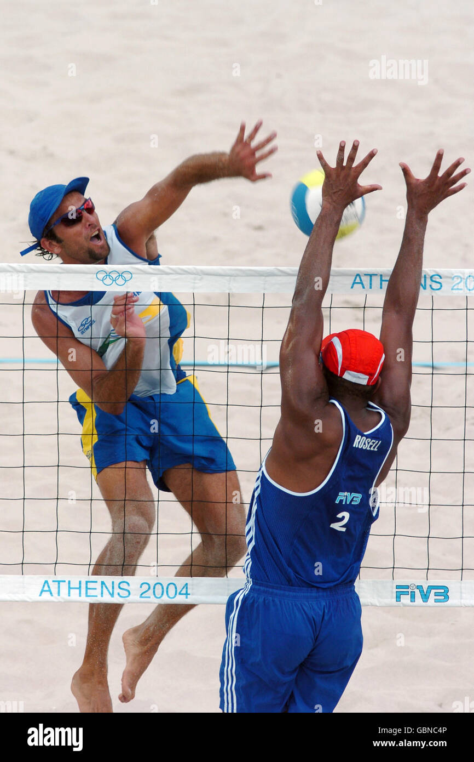
SOUTĚŽE
Každý rok
MS klubů muži/ženy
Liga národů muži/ženy
Challenger Cup muži/ženy
Každé 2 roky
Každé 4 roky
Regionální soutěže
Asijské hry
Evropské hry
Panamerické hry
Lusofonní hry
Celoafrické hry
MS muži/ženy
MS chlapců/mužů do 20, 21 let
MS dívek/žen do 18, do 20 let
OH (volejbal, beachvolejbal)
Světový pohár muži/ženy
OH mládeže (volejbal, beachvolejbal)
MS (beach)
World Tour( beach)

Slide 11
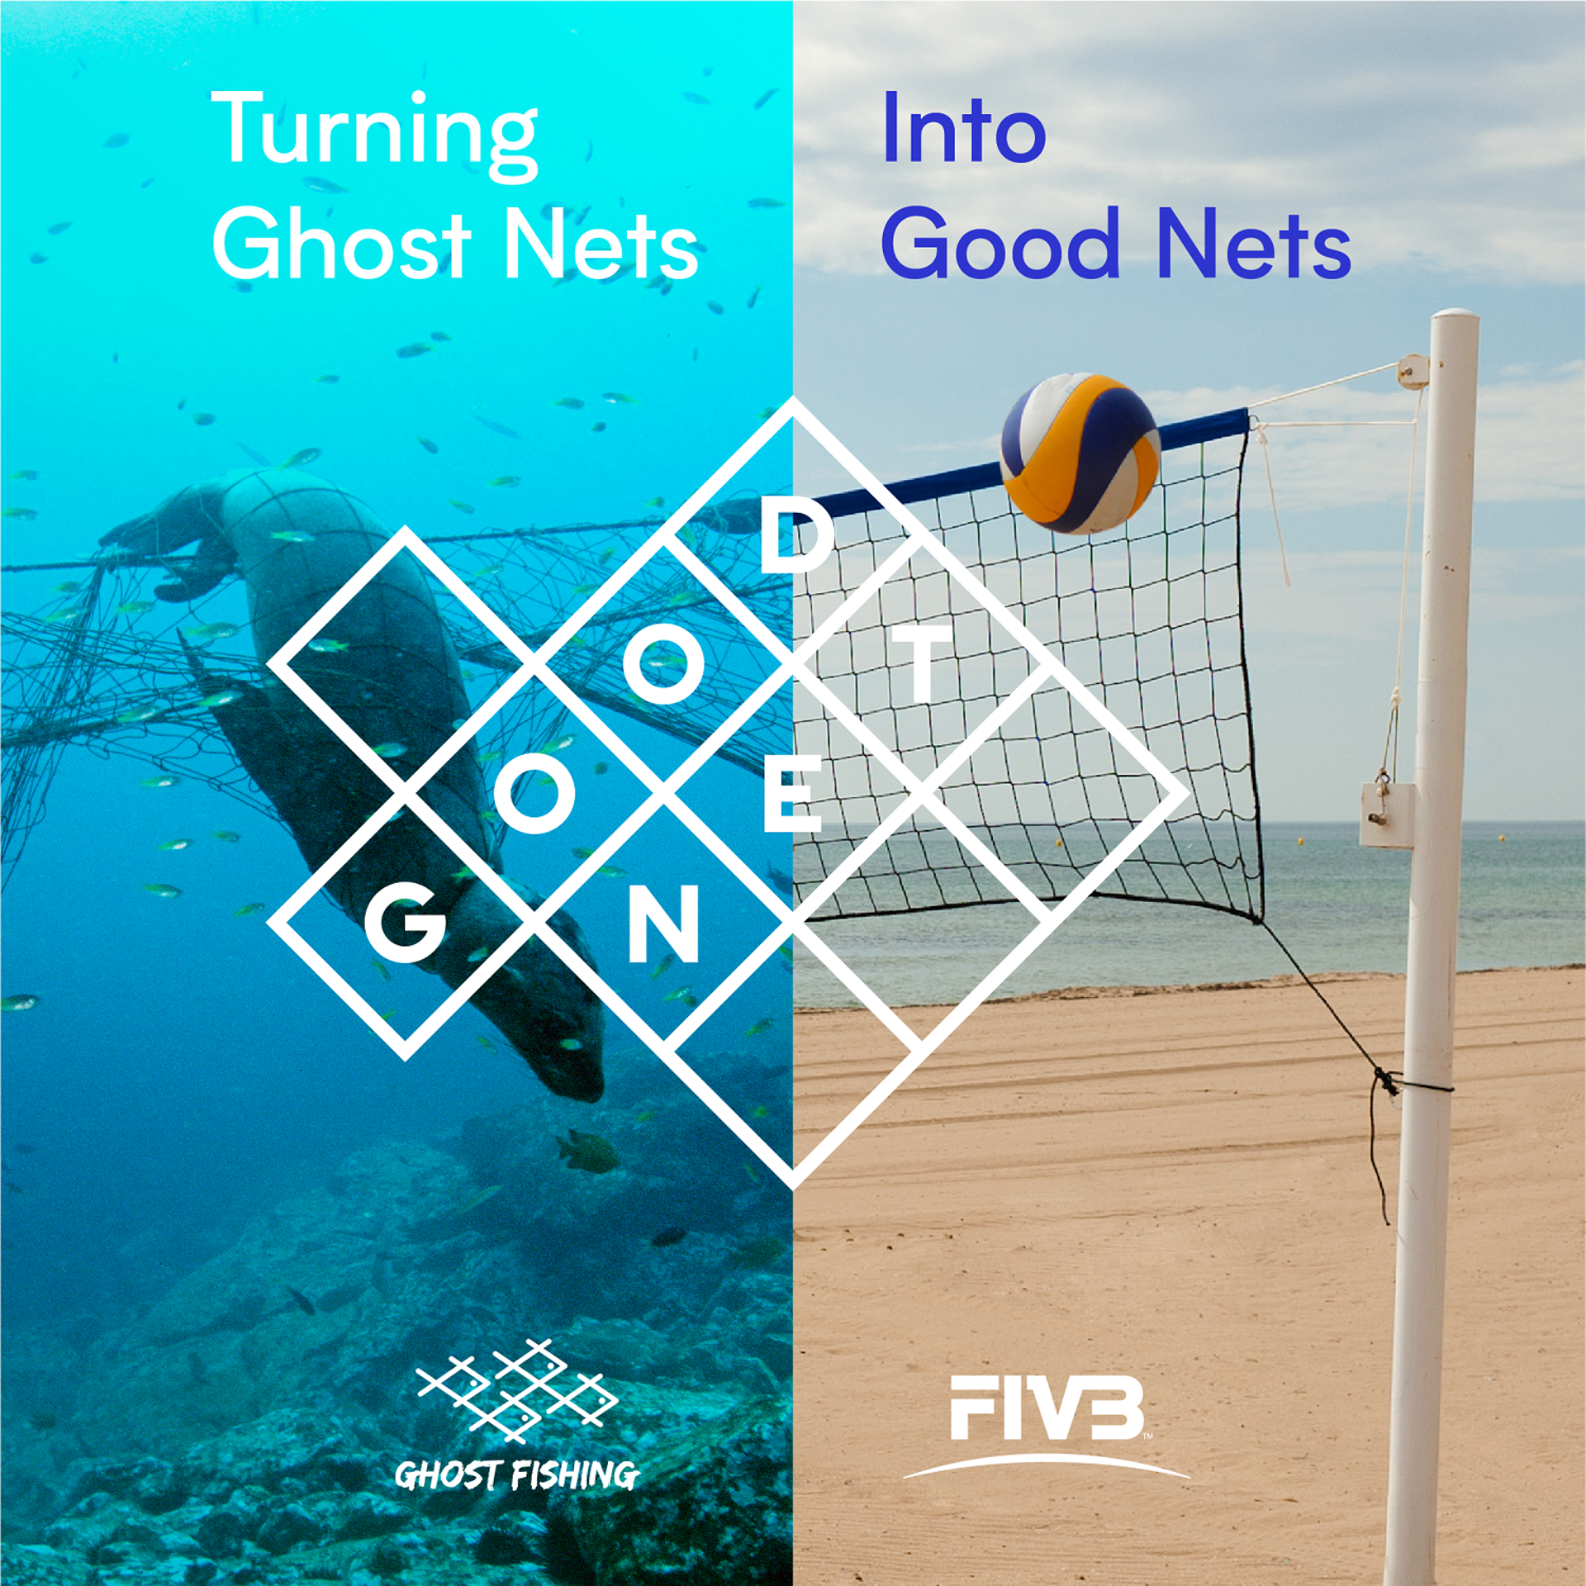
PROJEKTY
FIVB Heroes
Zvýšit povědomí o výkonech
Zvýšit celosvětový zájem o sport a sportovní úspěchy
33 volejbalistů
29 beachvolejbalistů
Good Net
Ghost fishing Foundation
OSN Clean Seas
Rovnoměrná propagace
Rovné podmínky a příležitosti
Rovnoměrná finanční odměna ve volejbalové národní lize
Komise sportovců
Equal Jersey

Slide 12
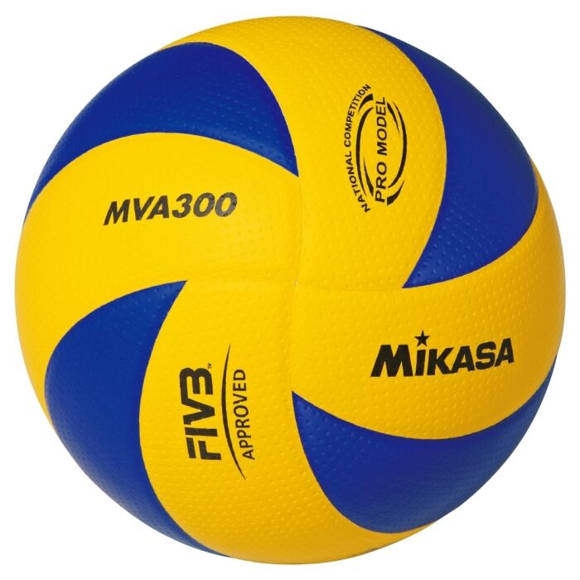
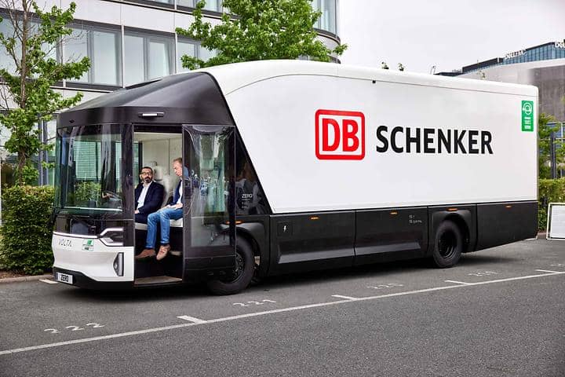
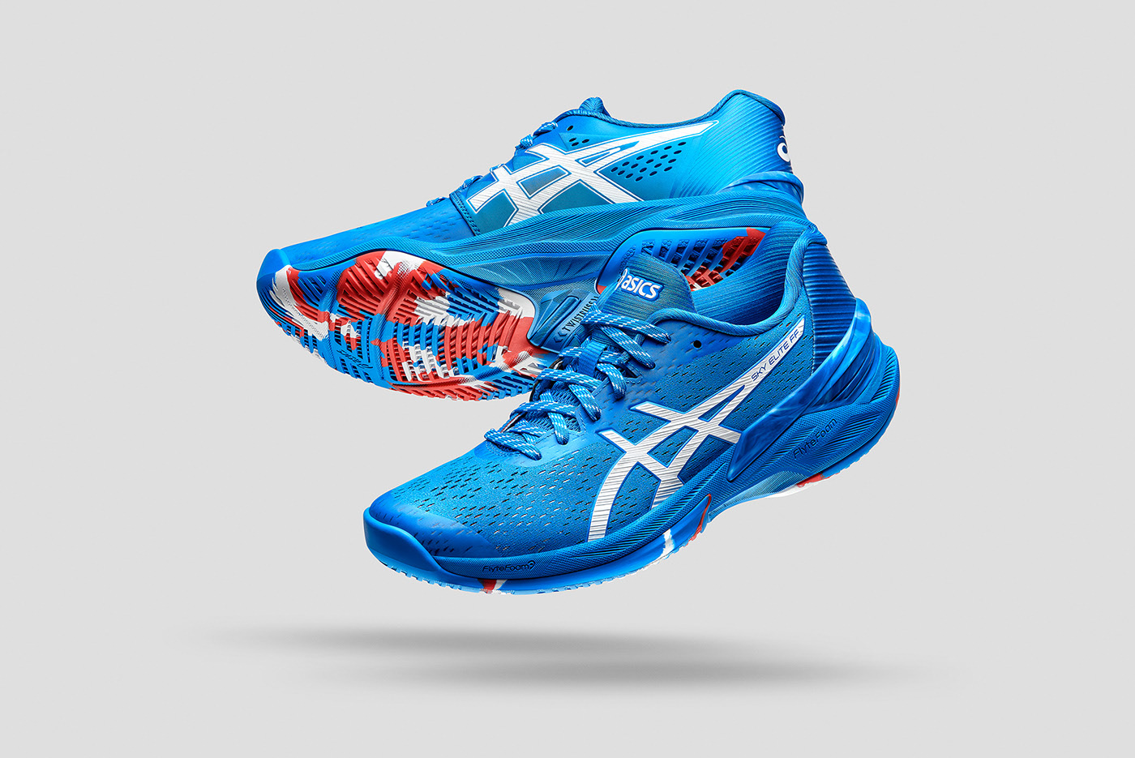
SPOLUPRÁCE
Kontinentální konfederace a
Národní Federace
Finanční a zdrojová podpora
Capital Partners Fund VII (CVC)
Projekt „Volleyball World“
Inovace a investice do volejbalu
Globální partner
Ganten
Oficiální dodavatelé
Mikasa, Gerflor, Senoch
Oficiální partneři
Asics, Schenker

Slide 13
FINANČNÍ STRÁNKA
Příjmy
roční předplatné
vysílací a jiná práva a poplatky za převody
fondy MOV a ostatní příjmy
Výdaje:
výdaje na mezinárodní soutěže
olympijské hry
programy FIVB
konfederační příspěvky a přestupy refundace
Příjmy 2021 = 668 342 748 Kč
Výdaje 2021 = 666 250 680 Kč
Hospodářský výsledek = 1 879 375 Kč

Slide 14
AKTIVA | PASIVA
Dlouhodobý majetek 4 440 324 756 Kč | Vlastní zdroje 4 044 796 827 Kč
Oběžný majetek 1 037 475 534 Kč | Cizí zdroje 1 433 097 782 Kč
Celkem = 5 477 894 609 Kč | Celkem = 5 477 894 609 Kč

Slide 15
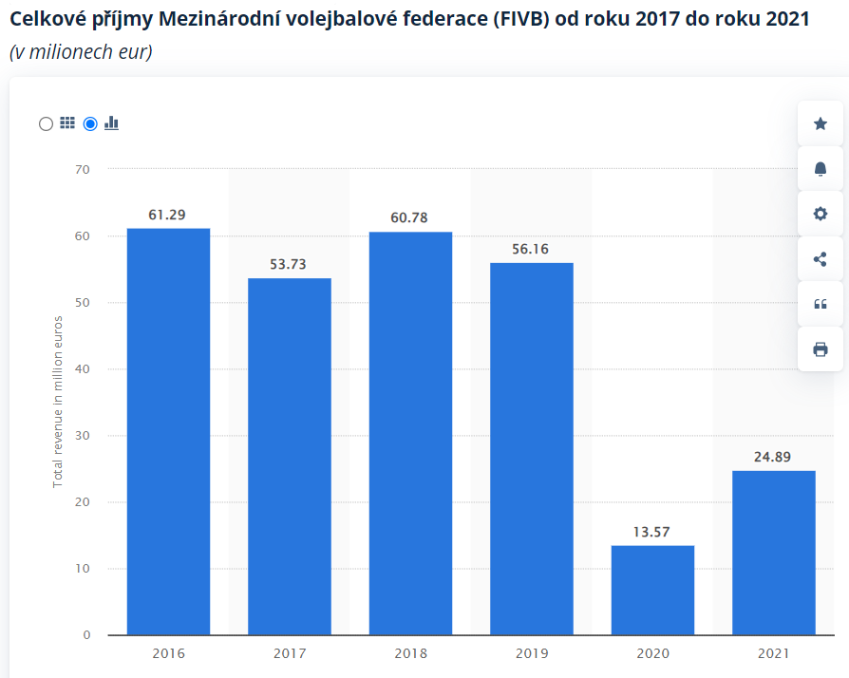
2020 x 2021
Počet zaměstnanců
- 2020: 62
- 2021: 35
Hospodářský výsledek
- 2020: 6 388 074 CHF
- 2021: 72 640 CHF
COVID – 19 -> fond
- podpora sportovců
- zdraví, finanční zabezpečení

Slide 16
1. Vyjmenujte orgány organizační struktury + Jaký je počet členských federací?

Slide 17
Světový kongres
Správní rada
Výkonný výbor
Členové představenstva
Komise
Rady
Soudní orgány
Disciplinární komise
Odvolávací komise
Etický panel
Tribunál
Prezident
sekretariát
222 členských federací

Slide 18
2. Na jaké tři oblasti se zaměřuje ve svých projektech?

Slide 19
PROJEKTY
Zvýšení povědomí o sportu
Ochrana mořského prostředí
Gender

Slide 20
3. Na jaké tři kategorie rozděluje své cíle?

Slide 21
CÍLE
Achieved
Work in progress
Achieved/WIP

